Slide 1
ARDOAK-LOS VINOS

Slide 2
Rioja Alavesa
A orillas del Ebro, al sur de Álava, se doran al sol 13.500 hectáreas de viñedos. Pertenecen a la comarca de la Rioja Alavesa y producen anualmente alrededor de 100 millones de botellas de vino, elaboradas bajo el control del Consejo Regulador de la Denominación de Origen Calificada Rioja. Ello ha propiciado que los caldos de este rincón de Euskadi gocen de prestigio internacional y la visita a estas tierras se convierta en un ritual de obligado cumplimiento.

Slide 3
Rioja Alavesa
Enología y viticultura
La personalidad del vino de Rioja Alavesa se debe a las notables diferencias de esta región respecto a otras zonas vitícolas en lo que se refiere a las características climáticas, varietales..., incluso en los sofisticados cuidados a la viña y en los singulares métodos de vinificación.
Peculiaridades de la viticultura y enología de Rioja Alavesa
La ubicación de esta comarca en una zona de transición atlántico-mediterránea le garantiza a la mayoría del viñedo unas dosis suficientes de sol y de agua; la orientación al sur de ese viñedo asentado en las faldas de la Sierra de Cantabria supone el máximo aprovechamiento de la luminosidad estival.
Un suelo pobre de gran vocación vitícola, como el "cambisol cálcico" mayoritario en la comarca, supone rendimientos medios moderados, entre cinco mil y seis mil kilos de uva por hectárea, otro dato que apunta hacia la calidad del fruto.
Resumiendo.
Un clima seco y soleado.
Un suelo calizo y pobre.

Slide 4
TXAKOLINA
El chacolí (txakolin en euskera) es un vino blanco que se produce en el País Vasco. Se elabora a partir de uvas verdes, lo que provoca una cierta acidez.
Ligeramente carbonatado, con una graduación alcohólica de unos 10,5º–12º vol.
La mayor producción se centra en las bodegas de las localidades costeras de Getaria y Zarautz, ambas pertenecientes a la Denominación de Origen Getariako Txakolina.

Slide 5
TXAKOLINA
Antaño el chacolí era producido en caseríos o casas de campo de manera artesanal. Fue objeto de comercio, al menos desde principios del siglo XVI en Guipúzcoa, de cuando data el primer documento histórico en el que se hace referencia al chacolí como tal.Hacia el siglo XVII ya hay también referencias en Vizcaya acerca del chacolí.
La producción es principalmente de vino blanco, aunque en menor cantidad también se producen rosados y tintos
Antes de consumirlo se escanciaba, como se hace con la sidra natural actualmente. Esto es debido a que antiguamente no se filtraba ni clarificaba. En los últimos años varias bodegas han empezado a estudiar y mejorar su elaboración para conseguir mejor gusto y aromas, obteniendo vinos con un sabor muy satisfactorio.

Slide 6
LA SIDRA Txotx
¿Qué es el txotx? Técnicamente es la acción de abrir la kupela y dejar que la sidra salga a chorro por un orificio para que los allí presentes acerquen su vaso y se sirvan. Es toda una tradición que se desarrolla desde enero hasta mediados de mayo.
El origen del txotx está en las catas que antiguamente se realizaban con los compradores, que probaban la sidra directamente de la kupela, escogiendo la que más les gustaba. Este acto privado se convirtió con el tiempo en lo que es hoy, todo un acontecimiento que comienza en enero y termina en el mes de mayo.

Slide 7
SAGARDOA
Antes del siglo XIX era una bebida alcohólica de consumo diario en muchas familias de las zonas montañosas de Vizcaya, Guipúzcoa, norte de Navarra y el País Vasco francés, donde el vino era difícil de adquirir. Juan Antonio Mogue (1745-1804) en su novela Peru Abarca
El término sagardo hace referencia a la sidra natural ("Sagardo" literamente significa "vino de manzana/s", como su homònimo alemán, "Apfelwein"). A la sidra vasca no se le añade gas carbónico, como poseen la mayoría de sidras del resto del mundo.
La localidad de Astigarraga es conocida como la capital de la Sidra debido a su alta concentración de sidrerías. Según los datos del 2011, con 4.818 habitantes y una superficie total de 11,91 km², hay registradas oficialmente en la localidad hasta 21 sidrerías. Como resultado de estos datos la localidad tiene una sidrería por cada 230 habitantes y una sidrería cada 0,5671 km². Todos estos datos convierten a Astigarraga la localidad de toda Europa con más sidrerias por kilómetro cuadrado y habitante.

Slide 8
SAGARDOA
La nueva cosecha de sidra puede degustarse desde la segunda mitad de enero hasta finales de abril o mayo, a dicho periodo de tiempo se le llama sagardo denboraldia ("temporada de la sidra"). En cambio, se puede degustar sidra embotellada durante todo el año. De por sí, cuando antiguamente no existía la tradición de embotellar la sidra, solía abrirse el barril de sidra y se bebía de el hasta que se vaciara, para ello normalmente se hacía uso de una jarra.
La tradición del txotx' es más actual: la temporada de txotx solía ser empleada para la degustación de los clientes que compraban botellas de sidra, para probar la sidra de las bodegas y para elegir la sidra que más gustaba al degustador.

Slide 9
SAGARDOA
Hoy en día la temporada de txotx es el periodo en la que se degusta la sidra que luego madurará en las botellas, dando la oportunidad de probar la nueva cosecha y de gozar el desarrollo que ha tenido la sidra dentro del barril. El tiempo ha convertido también a las sidrerías en áreas estratégicas por lo que ofrecen: beber al txotx de los barriles, y la degustación del menú de sidrería: tortilla de bacalao, bacalao frito con pimientos y chuleta, y postre que consiste en queso de Idiazabal, membrillo y nueces.

Slide 10
SAGARDOA
A diferencia del resto de regiones sidreras de Europa, donde se consume a lo largo de todo el año sin diferencia, en el País Vasco en gran medida es una bebida estacional. Oficialmente, la temporada de la sidra vasca comienza el 19 de enero de cada año, en este día se realiza el primer txotx, y se alarga hasta finales de mayo, época esta en la que es posible degustar sidra de tonel en cualquier sidrería. En cambio, durante el resto del año suele beberse sidra de botella.

Slide 11
Se desconoce la época en la introducción de la sidra en el País Vasco, aun así existen rastros que atestiguan que la manzana como los manzanos han estado presentes entre los vascos desde época inmemorial.
La palabra sagar con la que se denomina a la manzana en euskera esta presente por todo el país, tanto en los apellidos vascos, las casa torres y palacios nobiliarios o innumerables nombres de lugares y topónimos.

Slide 12
SAGARDOA
Topónimos y apellidos vascos derivados de la manzana, los manzanos y la sidra
Una de las pruebas más importantes sobre la antigüedad de la sidra vasca reside en los innumerables nombres en euskera que son visibles tanto en la toponimia del País Vasco como en los apellidos vascos. El primer topónimo vasco registrado por escrito y relacionado con la manzana es la palabra sagarro, y aparece en Navarra en un documento del año 1291.⁵⁸ Del siglo XIV en adelante, son cantidad las referencias de nombres y apellidos vascos derivados de la palabra sagar ("manzana").
Toponomia vasca
Del mismo modo podemos encontrar en el País Vasco los siguientes topónimos relacionados con los dolare o "tolare" ("lagar") o lugares donde se fabrica la sidra: Dolaretxe, Tolare (Caserío Tolare), Tolareko Borda, Tolareberria, Tolaretxipi, Tolaretxiki, Tolaregoia, Tolareta, Tolarezar, Txiskuene, Upabi, Upategi, Upelategi...⁶⁰
Apellidos vascos
Existen cantidad de apellidos vascos ligados a la manzana y los manzanos: Anasagasti, Apalasagasti, Atorrasagasti, Bisagasti, Olasagasti, Oruesagasti, Sagarbide, Sagarburu, Sagardui, Sagardibeltz, Sagarna, Sagarmina, Sagarminaga, Sagarmingorri, Sagarza, Sagarzazu, Sagastizabal, Sagasta, Sagastabeitia, Sagastagoitia, Sagastibarren, Sagastibel, Sagastibeltza, Sagastiberri, Sagastiberriaran, Sagastiburu, Sagastieta, Sagaseta, Sagastieder, Sagastume...⁶¹

Slide 13
SAGARDOA ETA TXALAPARTA
En el País Vasco la música y especialmente el ancestral instrumento musical de la txalaparta esta íntima y estrechamente unido a la sidra y las sidrerías. Antiguamente, cuando en los dolares ("lagar") se acababa la labor de la elaboración de la sidra se solían utilizar las tablas de madera y los palos cilíndricos para prensar las manzanas a modo de instrumento de percusión. Con el ritmo repetitivo que lograban golpeando las tablas con los palos se realizaba una llamada a los vecinos de los alrededores para que acudieran a la fiesta y a la degustación de la sidra.

Slide 14
SAGARDANTZA
Sagardantza La recogida de la manzana ha sido siempre motivo de fiesta en los caseríos y pueblos vascos. Antaño cuando llegaba la época de la manzana, todos participaban, viejos, niños, mujeres y hombres trabajaban en la recolección y al final se bailaba la Sagardantza, baile que surgió directamente de la recogida de la manzana para su consumo o elaboración de la sidra.
(SAGARDANTZA-BIDEOA)

Slide 15
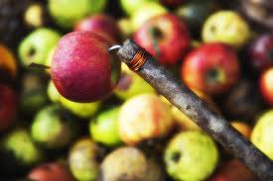
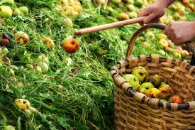
Recoger la manzana
La única materia prima utilizada en la elaboración de sidra natural es la manzana. La recogida de manzana comienza a finales de septiembre, cuando la manzana está madura y finaliza a mediados de noviembre, aproximadamente.
La fruta se recoge directamente del suelo a mano o con “kizkia”, una vara de medio metro con un gancho punzante en su extremo, o también de manera mecánica.

Slide 16
El transporte y lavado de la manzana
En la zona de descarga existe un canal que va unido a un depósito de agua, de manera que se forma un circuito cerrado. Esta agua puede proceder de la red municipal de abastecimiento o de algún manantial cercano, el cual antes de llegar al depósito debe pasar por un sistema de cloración.
La manzana es trasladada a este canal de agua, normalmente gracias a la fuerza ejercida por agua mangueada, y mediante un sistema de bombeo se transporta la manzana hasta el siguiente punto, que normalmente suele ser el escurrido de agua y el lavado de la manzana con agua de red. En este momento, se lleva a cabo un nuevo lavado de manzana, normalmente mediante chorros o duchas de agua potable a presión.
La separación de las manzanas demasiado maduras se realiza tanto en la cinta sinfín, el elevador de cazos o en la mesa de selección dispuesta específicamente para tal fin.
Esta práctica tiene como objetivo principal la eliminación de las manzanas demasiado maduras, ya que éstas pueden afectar negativamente a la producción de una sidra natural segura y organolépticamente adecuada.

Slide 17
Triturar y prensar
Una vez que las manzanas has sido lavadas y seleccionadas, entran a la machacadora o trituradora, donde se procede a reventar las celdas que contienen el mosto en la pulpa de la manzana con el fin de facilitar su posterior prensado. Se prensa la manzana y obtenemos un mosto turbio, dulce y espeso.

Slide 18
La decantación
Este proceso trata de almacenar el mosto frio de 12 a 24 horas en unos tanques inox, donde mediante el enfriamiento y el reposo del mosto, las particulas no deseadas se posan en fondo , consigiendo de esta forma la limpieza y aclaramiento del zumo.

Slide 19
La fermentación
Tras la extracción del mosto durante el prensado, éste es trasladado mediante un sistema de bombas y mangueras hasta el depósito en el que se iniciará la fermentación. Los depósitos pueden ser de diferentes materiales: madera, poliéster y acero inoxidable.
Una vez que el mosto se encuentra en el depósito, en primer lugar, sufrirá una FERMENTACION ALCOHOLICA, donde las levaduras convierten el azúcar en alcohol en condiciones anaerobias (sin oxigeno). La sidra alcanza un grado alcohólico cercano al 6-6,5%. La fermentación alcohólica tiene una duración aproximada de 2 semanas.
En el momento que la fermentación alcohólica ha finalizado, suele decirse que la sidra está seca, ya que la cantidad de azúcares que tenía el mosto ha disminuido significativamente.
La FERMENTACION MALOLACTICA es le proceso que sigue a la fermentación alcohólica, aunque existe un punto en el que los dos tipos de fermentación se solapan.
Dicha fermentación la llevan a cabo las bacterias lácteas, que son las que convierten al ácido málico que contiene la sidra en ácido láctico. La fermentación maloláctica provoca un descenso importante de la acidez de la sidra.
La duración total de la fermentación suele ser variable.

Slide 20
El trasiego
Son prácticas habituales en la elaboración de sidra natural. Los trasiegos persiguen el objetivo de minimizar la cantidad de rangos o haces que pueda contener la sidra. Simplemente consiste en trasladas la sidra que se encuentra en un depósito a otro depósito, sin trasladas las heces. Suele ser conveniente llevar a cabo el trasiego a baja temperatura, ya que de esta manera la pérdida de carbónico es menor.
Mediante la realización de mezclas de sidra de diferentes depósitos, se pretende combinar las características de dichas sidras, obteniendo una sidra natural que cumpla con los atributos deseados.

Slide 21
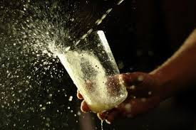
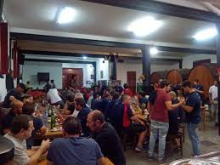
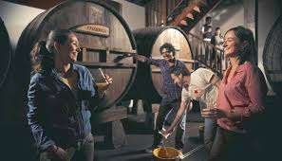
Sagardotegia

Slide 22
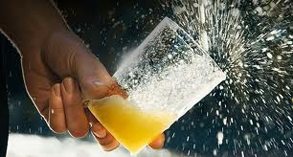
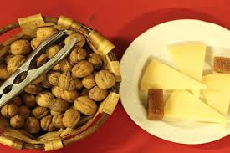
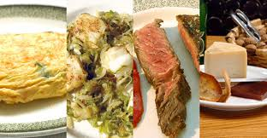
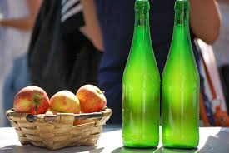
Sagardoa

Slide 23
SOCIEDED GASTRONÓMICA
La característica básica y fundamental de las Sociedades Gastronómicas es ofrecer a sus asociados recreo y descanso en base a la gastronomía. Para ello el local dispone de unas instalaciones cada vez más confortables y, como piezas fundamentales, de una cocina y bodega utilizadas libremente.
La cocina y la bodega. Ambas cuidadosamente mantenidas de forma que cualquier socio pueda preparar para su cuadrilla la cena semanal.

Slide 24
SOCIEDED GASTRONÓMICA
las características de una Sociedad gastronómica. Son estas:
a) la existencia de una cocina y bodega
b) el autoservicio de los socios
c) quien cocina lo hace de forma gratuita;
d) el abono de las materias utilizadas se hace sin otro control que la conciencia del socio.
Otra muestra de la confianza recíproca entre los socios es la llave. Cualquier socio tiene derecho a poseer la llave de la Sociedad, de forma que puede acceder a ella cuando le apetezca, sin limitación de horarios.
Como el sistema se basa en la mutua confianza, es lógico que la entrada de nuevos socios se controle rigurosamente. Deberán ser presentados por otros socios que los avalen, funcionando además el derecho de veto por el que puede impedirse la entrada de cualquier aspirante.
La mayoría de Sociedades tienen cubierto su cupo de socios. Los aspirantes forman las listas de espera. Cada Sociedad establece las normas de entrada, generalmente basadas en la fecha de solicitud. Algunas admiten socios eventuales, que lo son a todos los efectos, salvo la posesión de la llave. En otras, cuando la baja es por muerte se da preferencia al hijo del fallecido. Existen también socios honorarios, que lo son en virtud de méritos especiales con la Sociedad. La situación de los jubilados es varia, desde la exención total en el pago de sus cuotas, una reducción en las mismas o su abono total.
Todas las Sociedades incorporan a su nombre adjetivos definitorios: "Cultural", "Deportiva", "Artística", "Benéfica", "Festiva", "Recreativa", "Musical" y "Gastronómica". Y ello porque en el momento de su creación, junto a la función de recreo y esparcimiento de sus socios, proyectaban otros servicios dirigidos a la comunidad en la que estaban radicadas.

Slide 25
SOCIEDADES GASTRONÓMICAS
Un rasgo característico de las Sociedades Populares es su comportamiento excluyente con las mujeres. Muchas razones se han dado para explicarlo y bastantes para justificar esta actitud. Veamos las más conocidas.
El matriarcado, de la sociedad vasca sería la primera. El hombre de épocas pasadas, pescador o baserritarra, trabajaba fuera de casa y era la mujer quien asumía la autoridad del hogar. El hombre se libera de ese mando acudiendo a la Sociedad. La Sociedad Recreativa "solo para hombres" sería la huida del macho de un sistema social - la familia - en el que ocupa una posición secundaria
Otra razón estaría en que las Sociedades, al fundarse, incorporaron los hábitos sociales de la época. Y estos hábitos, especialmente los de relación comunitaria, excluían a la mujer. El contacto social se establecía fundamentalmente en locales públicos - tabernas y sidrerías - donde si bien no existía prohibición expresa de entrada a las mujeres, de hecho ninguna lo hacía por rechazarlo de pleno las costumbres sociales de la época. Al crearse las Sociedades Populares, éstas no hicieron más que formalizar en letra lo que era práctica rutinaria.
Otro dato significativo es la diferenciación de profesiones por sexos. Pocos trabajos eran comunes a ambos. Una mujer podía ser costurera, criada, lavandera o vendedora de pescado. Un hombre, albañil, pescador, carpintero, abogado o artesano. Los gremios agrupaban exclusivamente a las profesiones masculinas y en los locales gremiales la entrada de la mujer era un hecho insólito. No olvidemos que el acta fundacional de la primera Sociedad existente hoy, la Unión Artesana, (año 1870), decía que "los reunidos conferenciaron detenidamente al objeto de constituir una Sociedad de Artesanos cuyo fin sea la distracción y el recreo de sus asociados„.

Slide 26
SOCIEDAD GASTRONÓMICA
La norma tradicional que prohibía la entrada a las mujeres en las Sociedades se ha ido quebrando poco a poco. El primer paso fue aceptarlas en la víspera de dos fechas señaladas: San Sebastián y la Virgen de Agosto. La tolerancia se extendió después al mediodía y luego excluirlas fue la excepción, limitada a determinadas horas o días de la semana. Vamos cuáles son las restricciones para con las mujeres en las Sociedades, clasificándolas siguiendo un orden de menor a mayor libertad.
Diferenters ejemplos de sociedades.
a) Sociedades "tradicionales". Permiten el acceso a la mujer hasta media tarde, y con horario más amplio en fechas señaladas. Estas Sociedades tienen su domicilio en la Parte Vieja (Ur Zaleak, en Egia, es la excepción) y llevan muchos años de funcionamiento.
b) La Sociedad El Pilar, de Martutene, se rige por las mismas normas anteriores, salvo en verano en que el acceso es libre.
c) No el viernes durante todo el día (Kondarrak y Lagun Artea) y no el viernes a la noche (Ardatza y Txapel Aundi).
d) Entrada libre pero acompañadas de un socio (Artzak Ortzeok).
e) Entrada libre, salvo al espacio de la cocina. Es la norma en la mayoría de Sociedades veteranas.
f) Entrada sin restricción alguna.
g) Las mujeres pueden ser socias, con plenos derechos.
h) Una mujer ocupa la presidencia (Antiguotarrak, Arrano, Casa de Álava, etc.).

Slide 27
Patxarana
Que es el Patxaran?
PATXARANEs una bebida espirituosa de frutos, ligeramente alcohólica, entre 25 y 30 % vol. Elaborada por el sistema tradicional de maceración en anis de arañones o endrinas, frutos que transmiten a la bebida su característico color rojo, aroma y sabor afrutado.
El patxaran es un producto que por su singularidad y éxito llegó al desmarcarse de los licores hermanos, al ser una bebida de gran personalidad, pasando de ser, un modesto producto casero local a ocupar un buen lugar en la estadística de bebidas licorosas y ser exportado a países europeos y americanos.
Entre las virtudes que se le atribuyen al patxaran destacan que es bueno para el estómago; alivia los achaques de la vejez; previene la arterioesclerosis y el infarto y actúa como sedante sobre el sistema nervioso

Slide 28
PATXARANA
El término Patxaran, procedente del euskera basaran, significa endrina o arañon. Se empezó a utilizar para designar a esta bebida a finales del siglo XIX, aunque este licor ya era conocido y apreciado desde la Edad Media, al que se le atribuían fines medicinales ya que dicen que nació como remedio de botica para trastornos digestivos. Las propiedades medicinales del patxaran recaen en la acción del fruto, la endrina, que contiene vitamina C, es tónico, astringente y fortifica el estómago.
En el sigo XIX en los mercados locales eran habituales las pacharaneras, que se dedicaban a la venta de las endrinas. Con ellas, se elaboraba esta maravillosa bebida que se popularizó a finales del pasado siglo y que ha conseguido traspasar las fronteras conquistando paladares de todo el mundo.

Slide 29
PATXARANA
Prepación del patxaran
El primer paso en la elaboracion de un buen patxaran es la recolecta y selección de las endrinas. Las endrinas deben estar maduras pero que no se noten blandas al tacto. Despues de la seleccion se procede a la preparación y para ellos se quita todo aquello ajeno al fruto esto es: restos de hojas y los rabitos (ya que afectan negativamente al sabor y dificultan la extracción), Las endrinas ya preparadas se introducen en agua para terminar el proceso de lavado. Desecharemos entonces aquellas endrinas que se hayan quedado en la superficie. Una vez bien limpias las endrianas procedemos a la maceracion asi aportamos una cantidad de frutos al recepiente que sera completado el llenado con el anís. Una vez relaizado este proceso, se debe dejar el patxaran en reposo en un lugar fresco y oscuro durante 6 meses. No conviene dejarlo más de 9 meses ya que el Patxaran empieza a extraer sabor del hueso de la endrina.

Slide 30
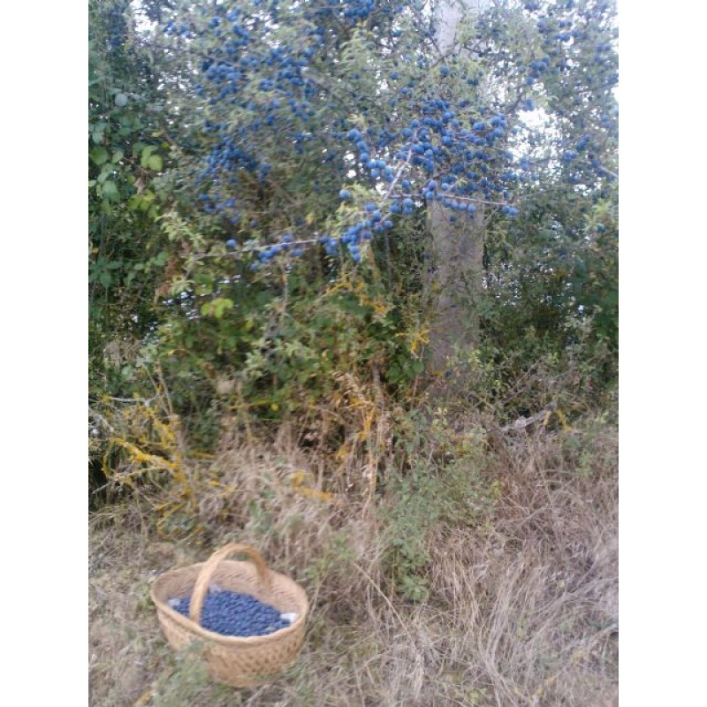
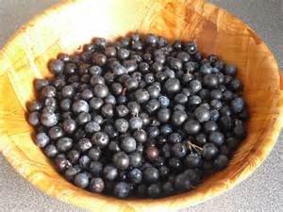
PATXARANA

